Slide 1
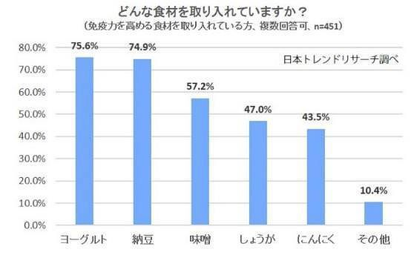
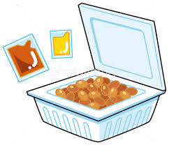
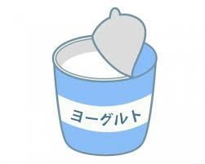
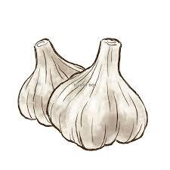
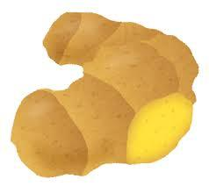


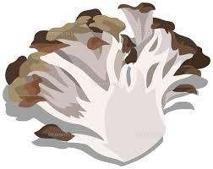
ウイルスに負けない体作り
～バランスの良い食事が基本！免疫力を高める食品も摂り入れましょう～
今年の大型連休明けには新型コロナウイルスの分類2類相当から5類相当（季節性インフルエンザ同等）へ
引き下げる方針が日本政府より示されました。つまり、私たちが自力でコロナウイルスと向かい合う必要が
あります。日本トレンドリサーチ調べでもあるように下記の食品を摂り入れて免疫力アップしてみてはいかがでしょうか！
●発酵食品
ヨーグルト、味噌、納豆
キムチ、チーズ
●ショウガ、ニンニク
●キノコ類
●温かい飲み物

